Slide 1
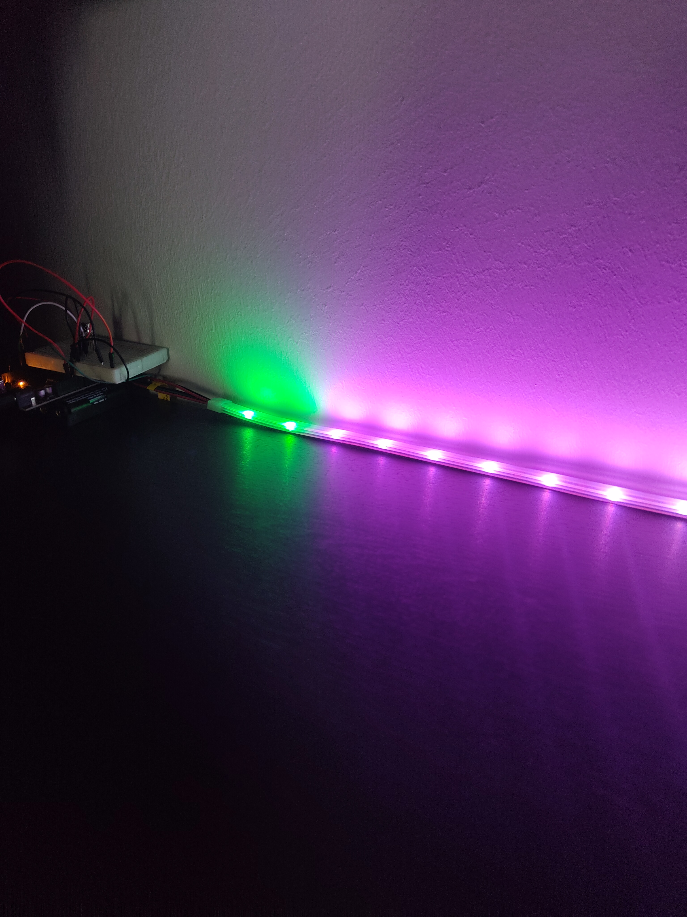
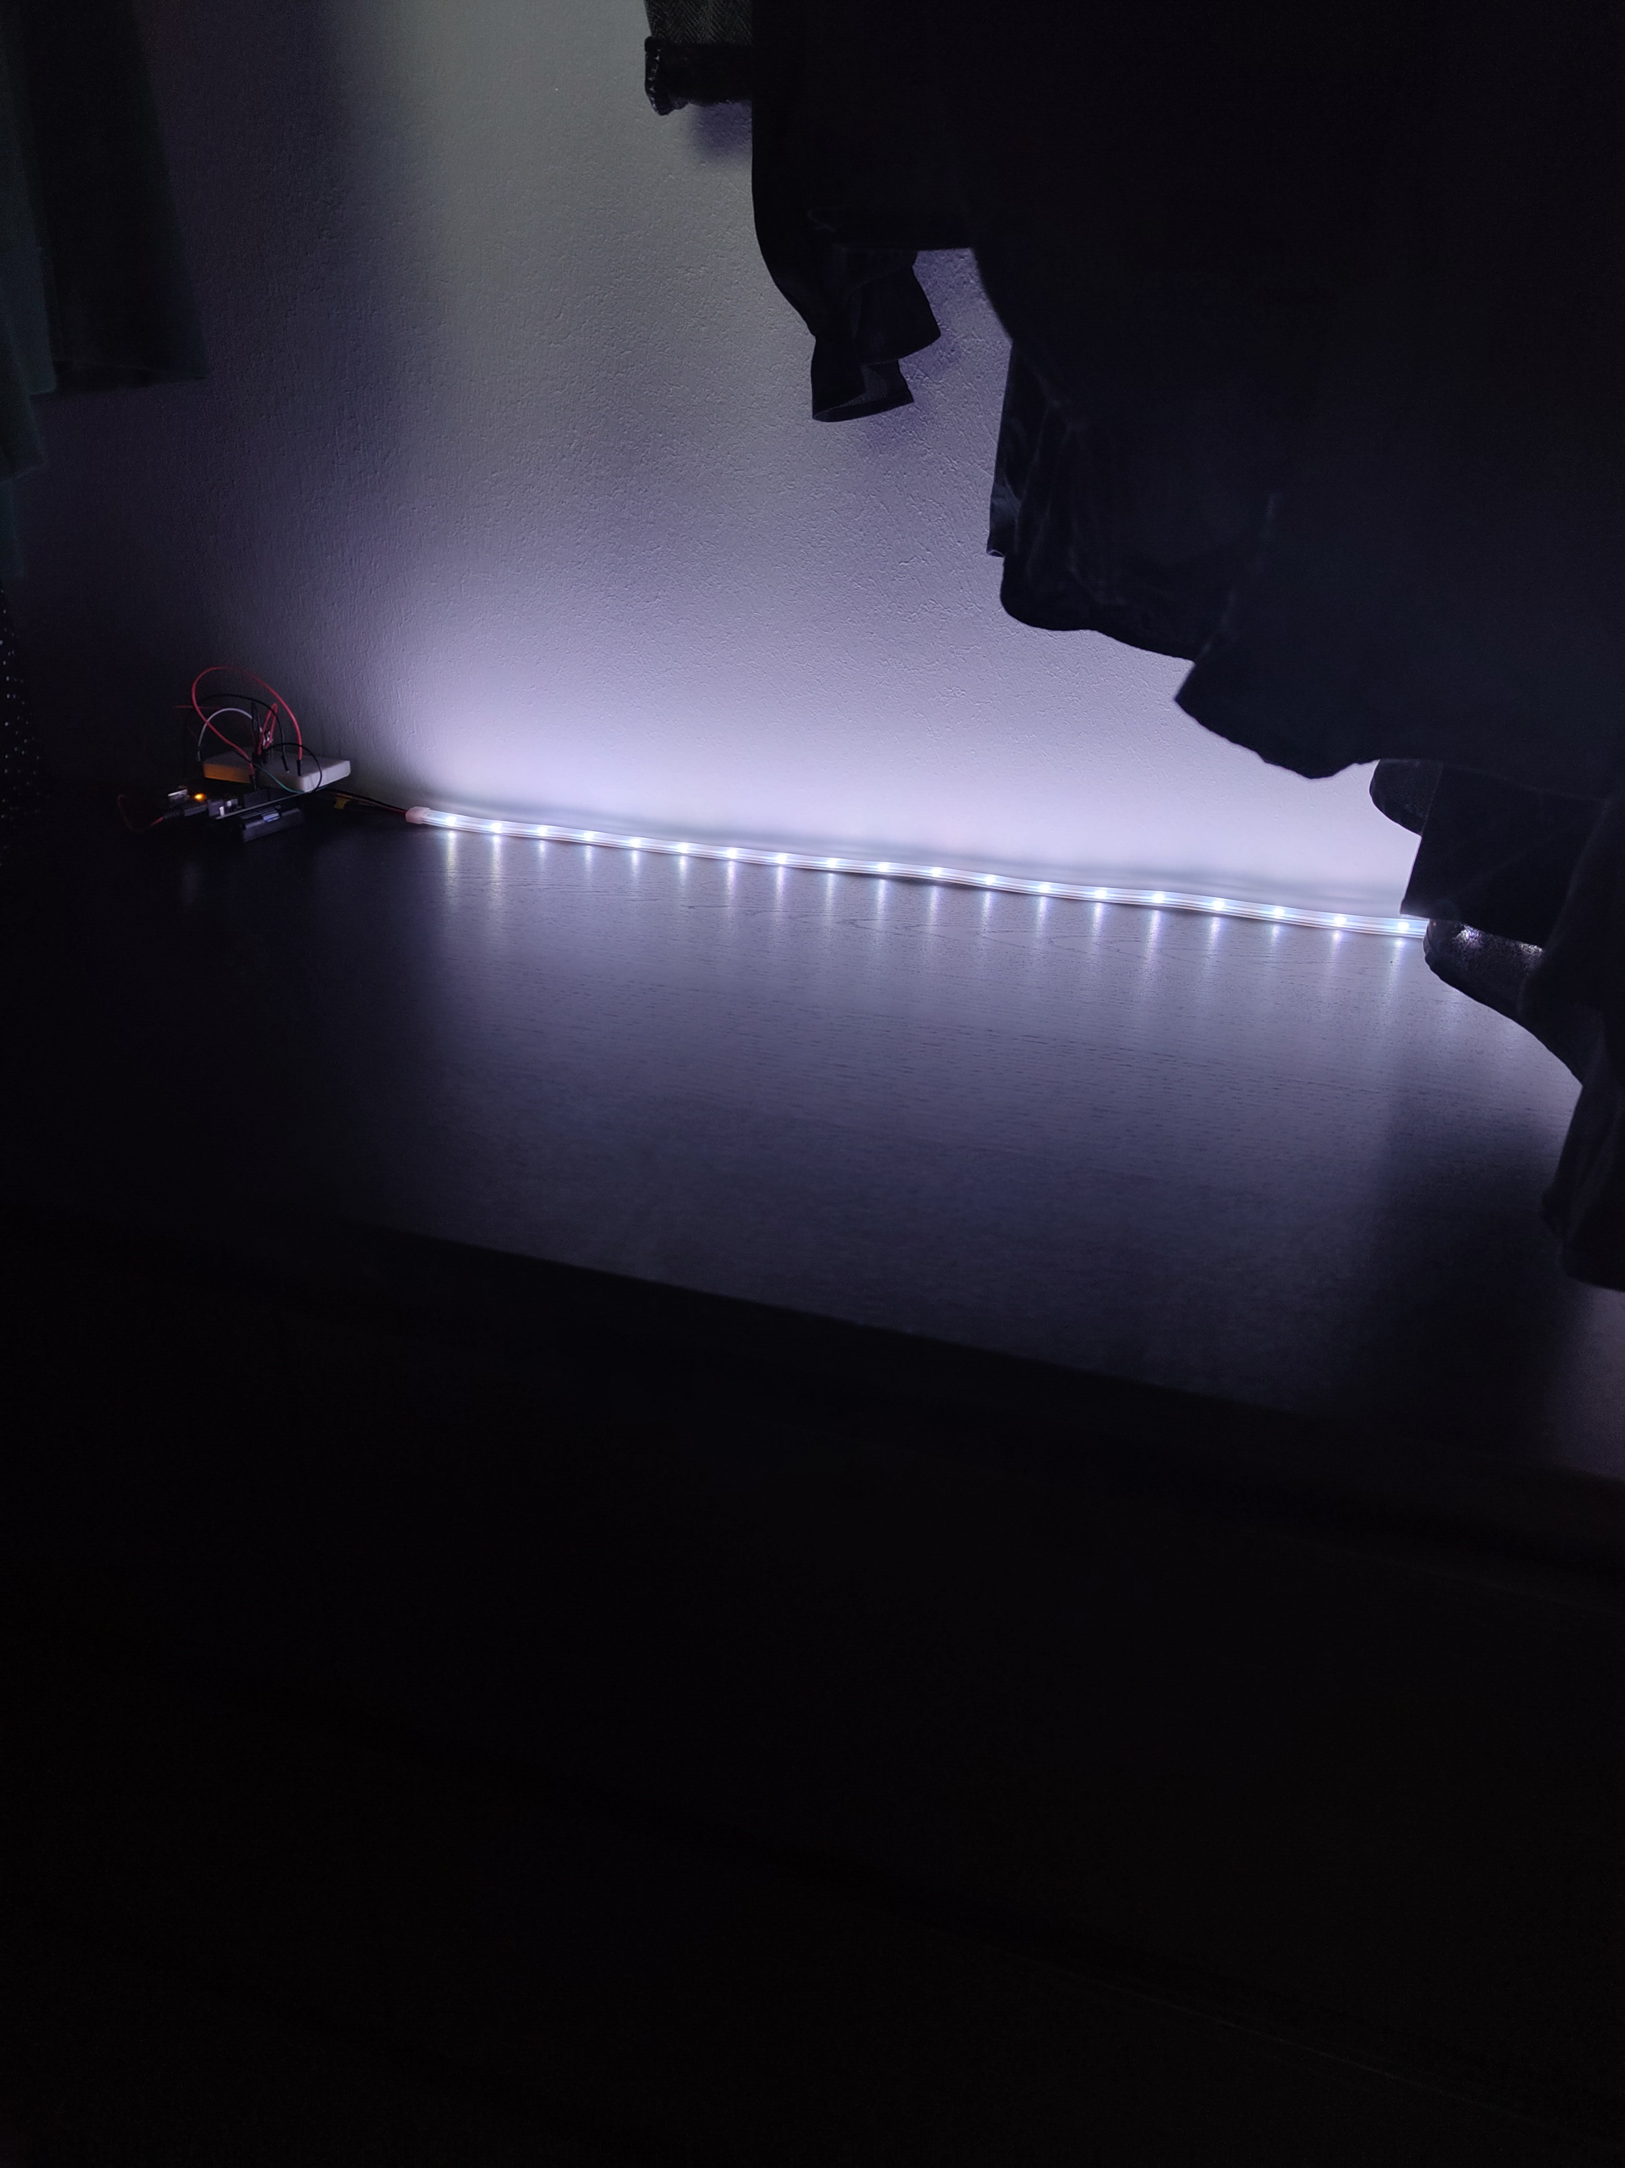
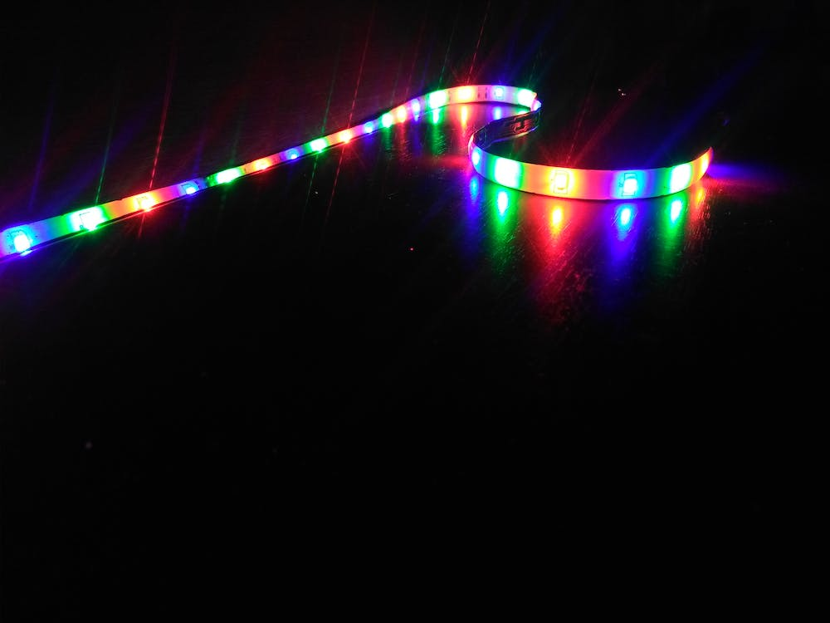
Kauko-ohjattava Led-nauha
Jenna Harle, Maiju Alastalo, Katriina Litola, Taru Peltonen TVT23KMO
Tietotekniikan tutkinto-ohjelma
IN00CS85 Tietotekniikan sovellusprojekti, osa Ohjelmoinnin sovellusprojekti 6 op
Projektin tavoitteet
Ohjelmoinnin sovellusprojektin tavoitteisiin kuului, että opiskelija osaa toteuttaa mikroprosessori-sovelluksen, joka monitoroi ympäristöään sensorien avulla ja ohjaa mikroprosessoriin kytkettyä laitteistoa sensorien signaalien perusteella. Lisäksi projektissa harjoiteltiin muun muassa projektityöskentelyn perustaitoja ja dokumentointia.
Ryhmän projektiaihe
Projektissa suunniteltava tuote on kauko-ohjattava led-nauha. Kauko-ohjattava led-nauha on tarkoitettu kodin sisustukseen käytettäväksi. Led-nauhaa voi käyttää erilaisissa ympäristöissä sisätiloissa. Kauko-ohjattava led-nauha soveltuu useisiin käyttökohteisiin ja tilanteisiin toiminnallisuuksiensa vuoksi.
KUVA 1. Powerpoint Bing- hakukone
Käytetyt tekniikat, komponentit ja työkalut
Projektissa käytämme noin metrin mittaista ohjelmoitavaa RGB-ledinauhaa, johon ohjelmoimme erilaisia valotoimintoja sekä kaukosäätimen hyödyntäen Arduino Unoa tai Arduino Megaa sekä Arduino IDE-ohjelmaa.
KUVA 2. Projektista kotona.
Ohjelmoinnissa hyödynnämme Arduino IDE:n kirjastoja sekä verkosta löytyviä ilmaisia sivustoja, joille ihmiset ovat jakaneet avoimia koodipätkiä omista vastaavista projekteistaan. Jokainen ryhmäläinen vastaa itse omasta PC:stään ja verkkoyhteyksistään.
Lopputulos
Lopputulokseksi saimme toimivan led-nauhan. Jota kukin tiimimme jäsen pystyy käyttämään omissa kodeissa. Mahdollisesti myös jatko kehittää ohjelmaa.
Saimme kaikki toiminnot mitkä halusimmekin saada toimimaan sekä muutaman ylimääräisen mitkä olimme kirjoittaneet aluksi lisätavoitteisiin.
KUVA 3. Projektista kotona.
Arviointi
Ryhmä toimi odotetun lailla. Ei tullut suurempia yllätyksiä ryhmädynamiikan kanssa. Projekti suoritettiin loppuun asti kunnialla ja kaikki ryhmämme jäsenistä olivat tasapuolisesti mukana.
Vastuualueet.
Ohjailtavuus kaukosäätimellä Taru Peltonen, Yksinkertainen vilkku toiminta Maiju Alastalo, Värien vaihtaminen Jenna Harle sekä Ajastus, jolla valo syttyy/sammuu Katriina Litola
Julkaisupäivä: 17.4.2023
Ohjaaja: Tuula Hopeavuori

